Slide 1
MR AR
AR是将虚拟信息加在真实环境中，来增强真实环境；
MR定义是：将真实世界和虚拟世界混合在一起，来产生新的可视化环境，环境中同时包含了物理实体与虚拟信息，并且必须是「实时的」。
MR的代表设备：Hololens与Magic Leap。

Slide 2
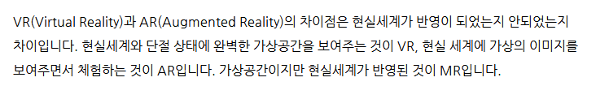
현실과 가상이 자연스럽게 연결된 스마트 환경으로 가상현실의 몰입도와 증강현실의 현실감을 결합, 융합하여 만들어 낸다는 것이 특징이다.
[출처] 증강현실(AR) vs 혼합현실(MR)|작성자 엔지니어 작가
당연하지만, VR과 AR모두 해당 기기가 있어야 볼 수 있다, 여러 명이서 함께 볼 수 없다, 현실감이 떨어진다는 한계가 있습니다. 융합현실(MR)은 많은 사람들이 동시에 경험하는 등 VR과 AR의 한계를 극복한 기술 이라고 할 수 있겠습니다.
출처: http://gractor.tistory.com/entry/증강현실AR-가상현실VR-융합현실MR-차이점에-대해-알아보자 [그렉터]

Slide 3
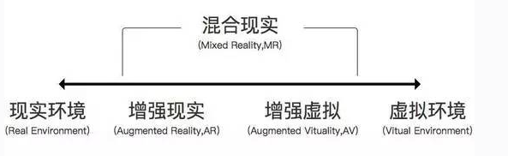
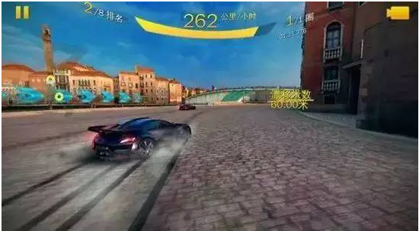
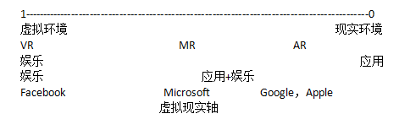
1代表虚拟环境，0代表真实环境，越靠近1，虚拟成分越多，真实成分越少：娱乐成分越多，应用成分越少，反之相反。那么VR则位于1处，AR更靠近0处，MR位于VR与AR之间。Microsoft的Hololens是目前MR最典型的产品；

Slide 4
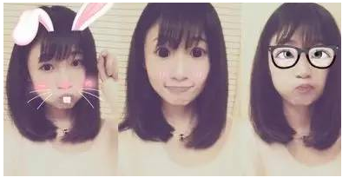
AR MR Differents
第一，虚拟物体的相对位置，是否随设备的移动而移动
如果是，就是AR设备；如果不是，就是MR设备。
第二，在理想状态下（数字光场没有信息损失），虚拟物体与真实物体是否能被区分
AR设备创造的虚拟物体，是可以明显看出是虚拟的，比如FaceU在用户脸上打出的虚拟物品、Google Glass投射出的随你而动的虚拟信息；而Magic Leap，用户看到的虚拟物体和真实物体几乎是无法区分的（这里主要涉及数字光场技术，Digital Light Field。AR设备使用二维显示屏呈现虚拟信息，因此真假很容易分辨；而MR设备直接向视网膜投射整个4维光场，所以用户从Magic Leap看到的物体和看真实的物体，从数学上是没有什么区别的，是没有信息损失的）。
AR设备」与「MR设备」的界限不是绝对的，这里把它们分为这两类，主要是让大家明白他们所应用的技术和达到的效果是有所区别的。AR设备未来也会使用SLAM (定位与地图构建) 、数字光场以及视网膜投射等技术（比如Google 的Project Tango），这时AR也就演化为MR了吧。
FaceU

Slide 5
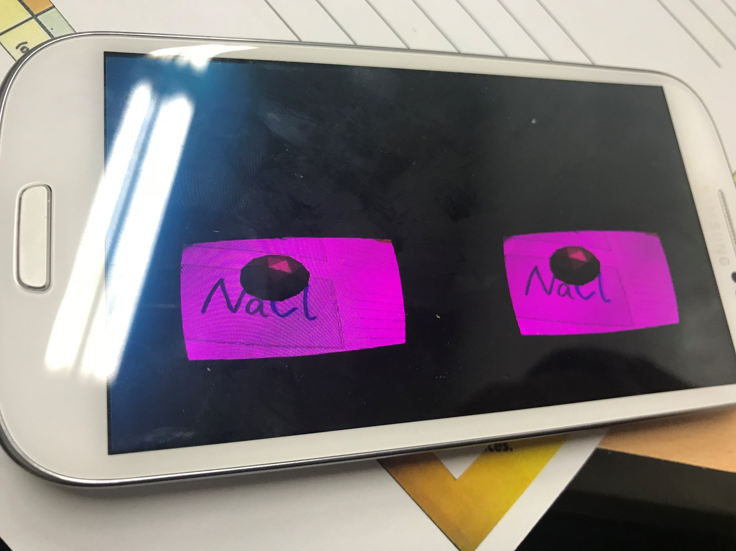
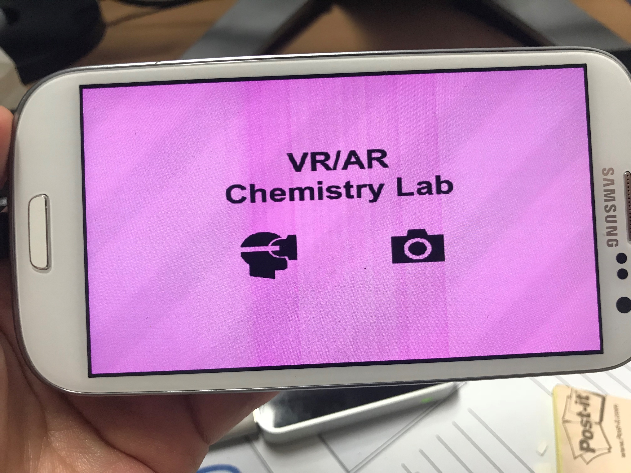
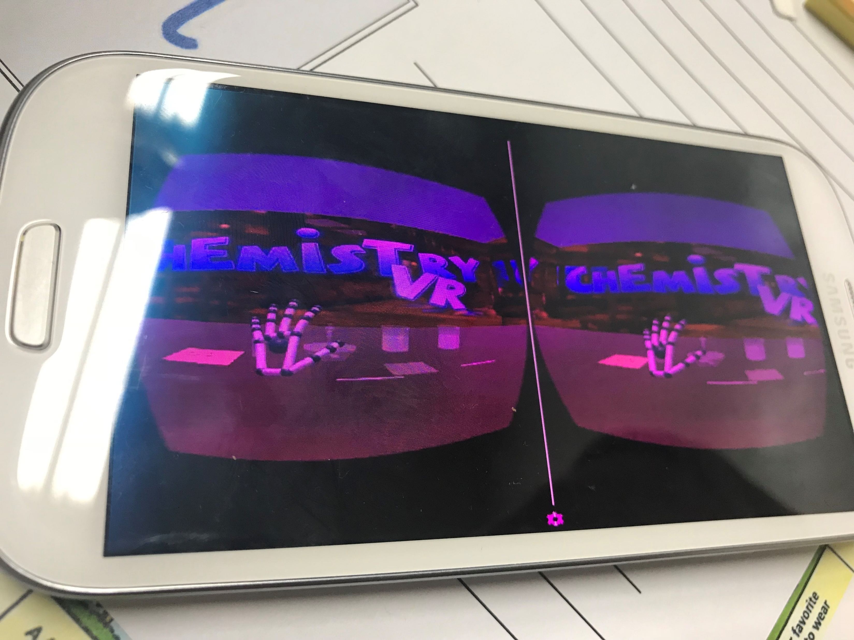

Slide 6
